Slide 1
ИЗМЕРЕНИЕ ТВЕРДОСТИ МЕТАЛЛОВ И СПЛАВОВ

Slide 2
Материалдар мен жабдықтар
2.2.1 ТШ және ТК типті қаттылықты өлшеу құралдары;
2.2.2 Әртүрлі материалдардан қаттылығын өлшеуге дайындалған үлгілер жинағы.
2.2.3 МПБ-2 микроскобы
2.2.4 Қаттылықты аудару кестесі
Прессы ТШ, ТК;
Набор образцов различных материалов.

Slide 3
Твердость – свойство металлов и сплавов сопротивляться местной пластической деформации, возникающей при внедрении в него более твердого тела.

Slide 4
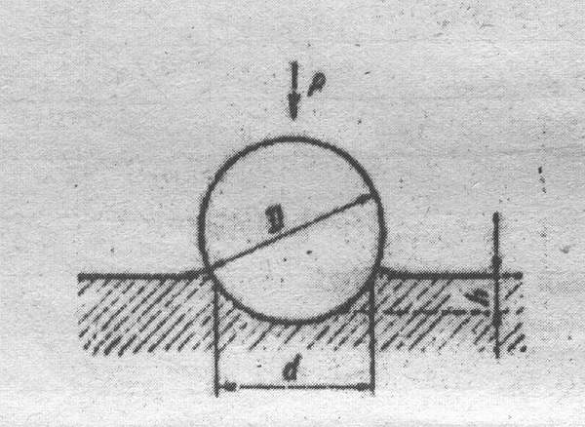

Slide 5
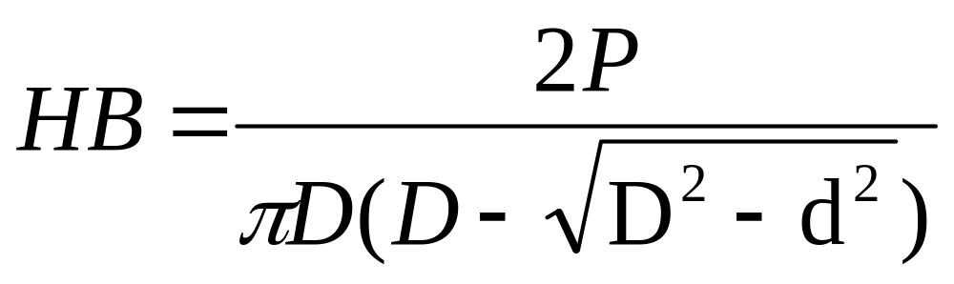
Число твердости по Бринеллю определяется по формуле
(кгс/мм²) н/мм² или МПа

Slide 6
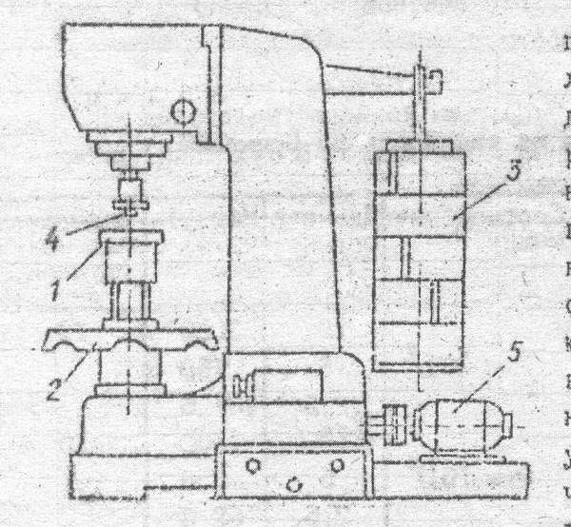

Slide 7
Условия испытания
Диаметр шарика D выбирается в зависимости от толщины испытуемого образца:
при толщине более 6 мм D = 10 мм;
при толщине от 3 до 6 мм D = 5 мм;
при толщине менее 3 мм D = 2,5 мм.
Нагрузка Р рассчитывается по формуле: Р = КD² , где К – коэффициент, зависящий от материала:
сталь, чугун К = 30;
медь, бронза К = 10;
алюминий К = 2,5.

Slide 8
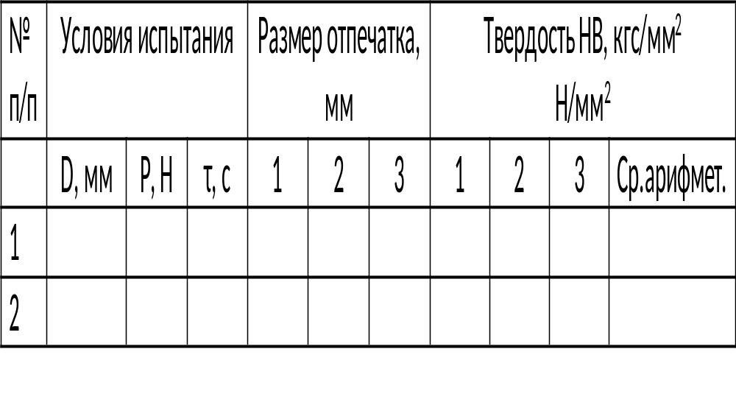
.

Slide 9
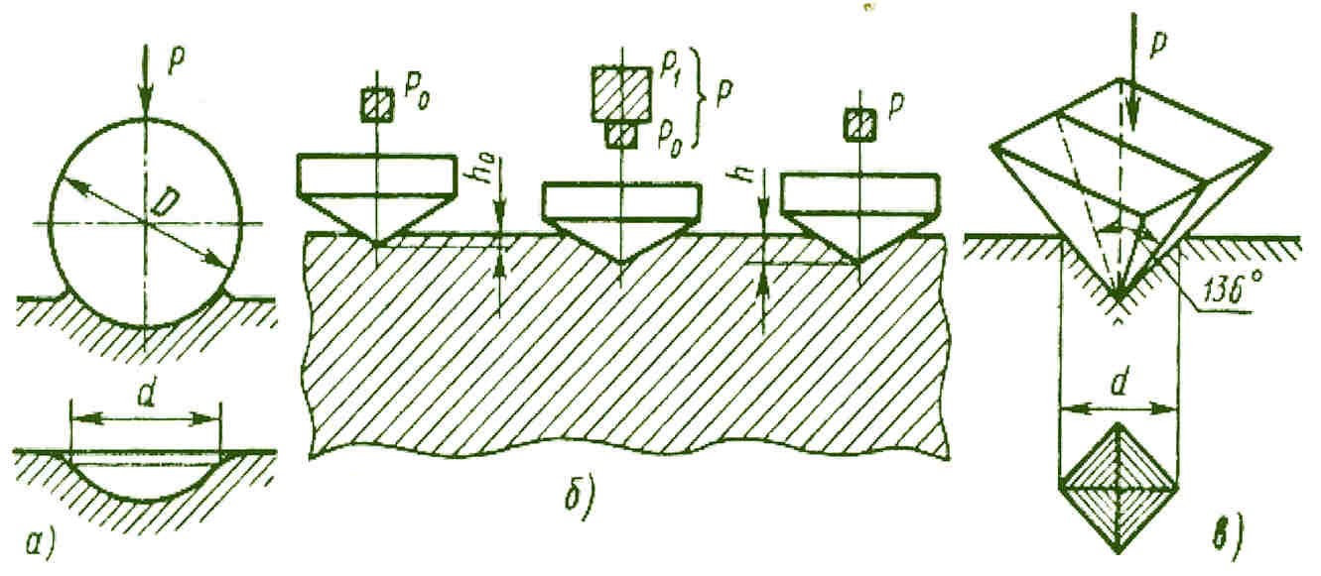

Slide 10
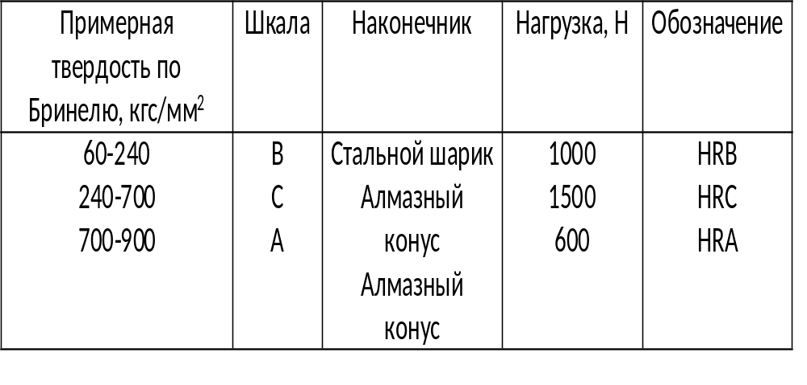

Slide 11
